Slide 1
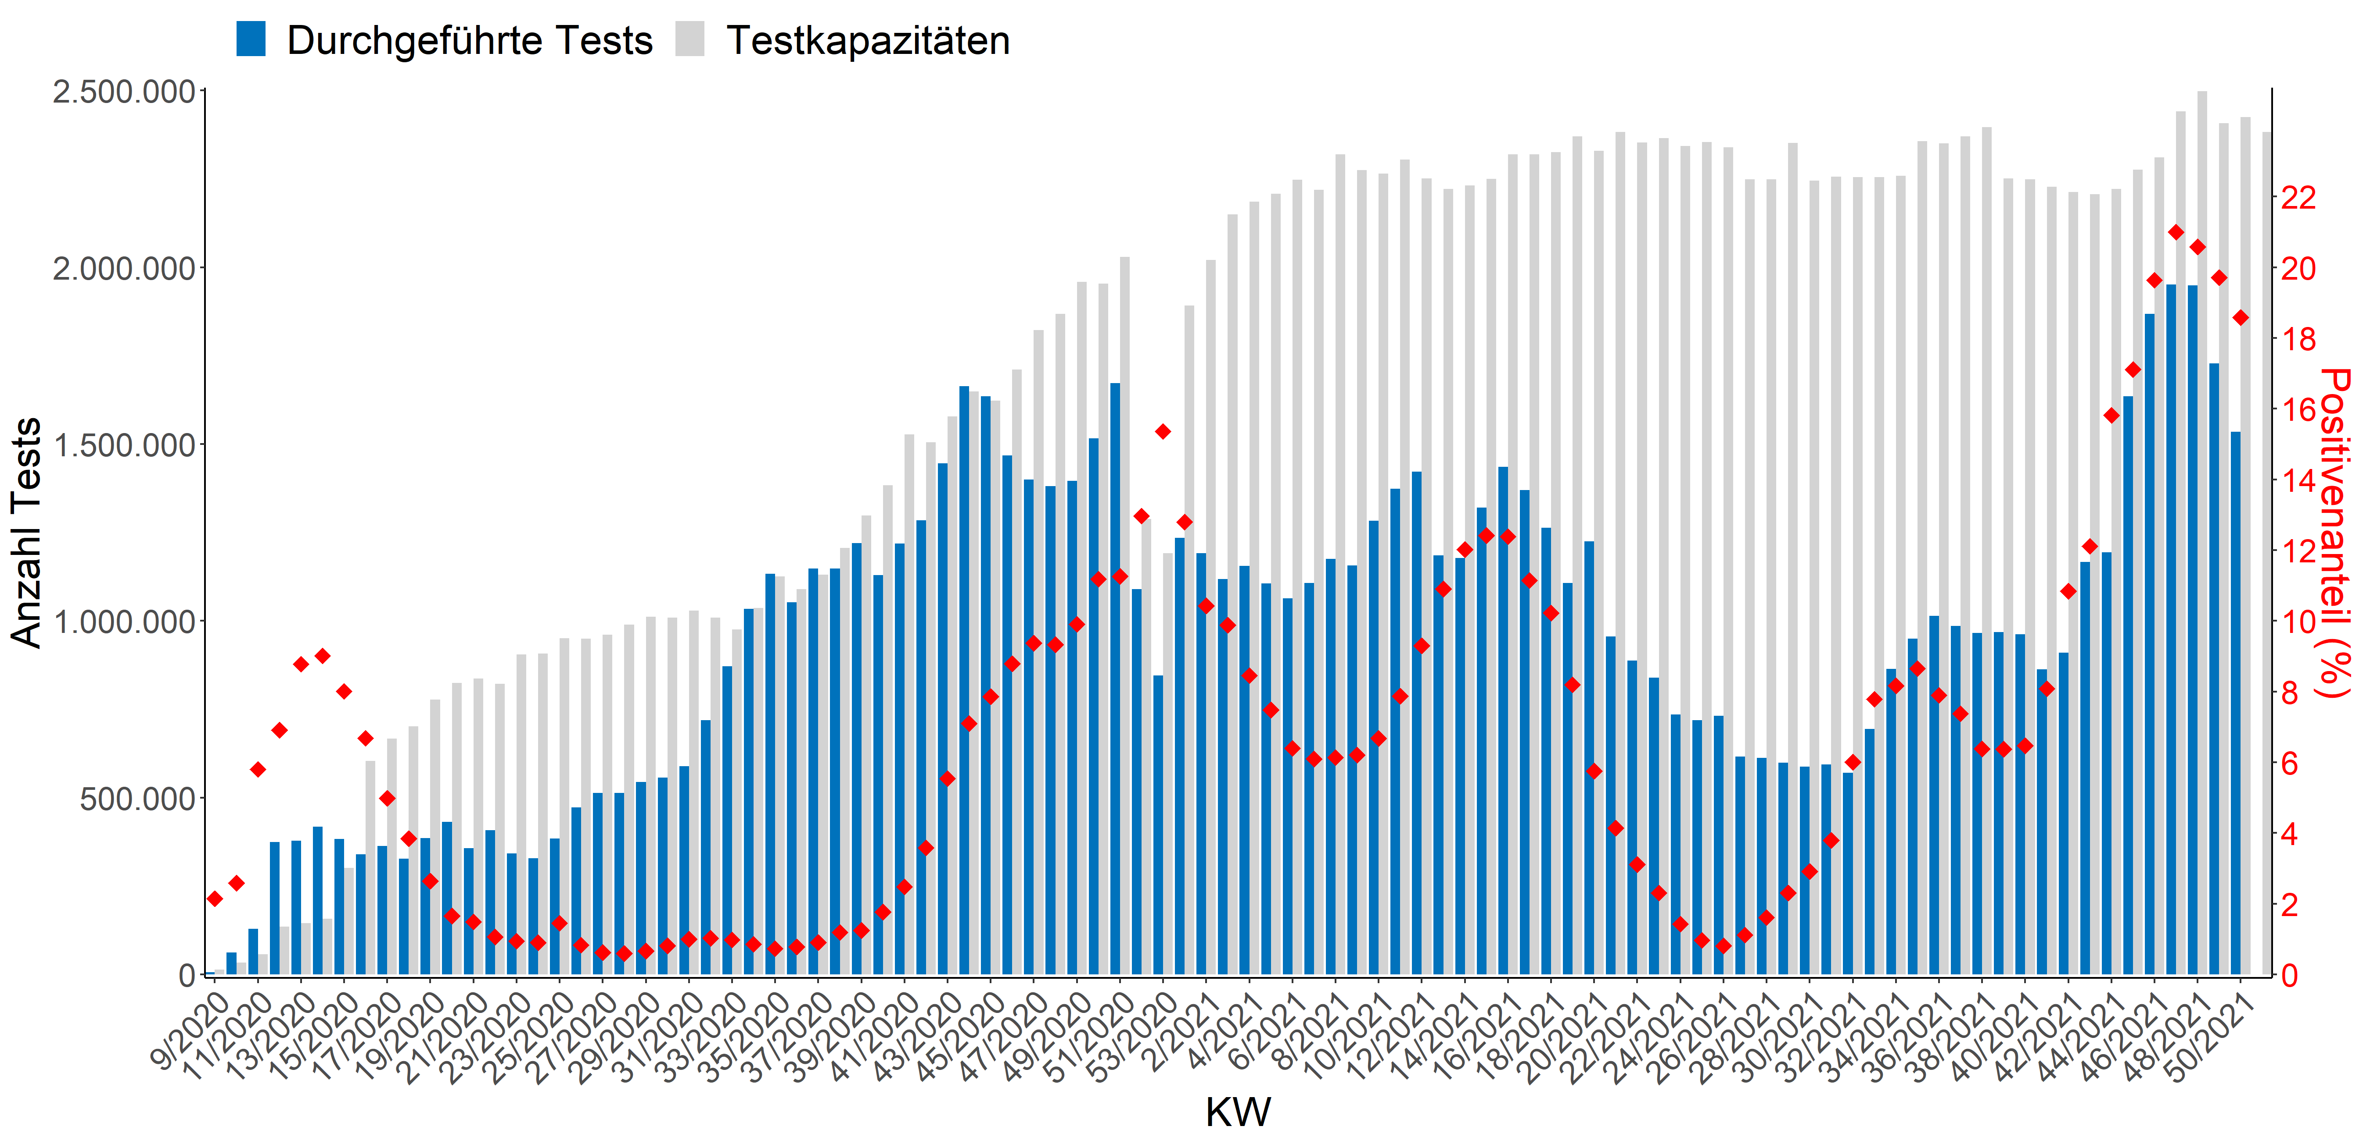
Testanzahl und –Kapazität

Slide 2
Laborauslastung vorläufig
(nach Laborstandort)

Slide 3
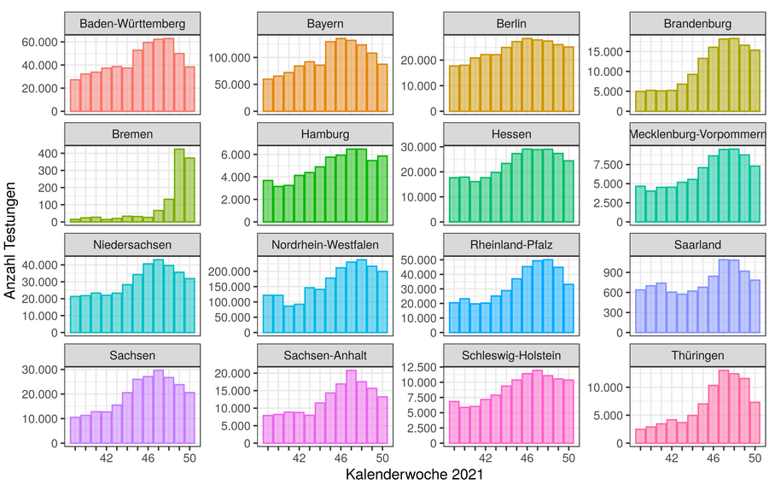
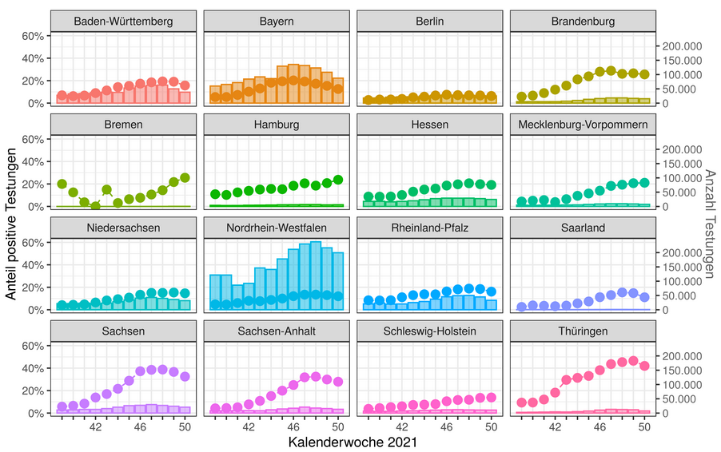

Slide 4
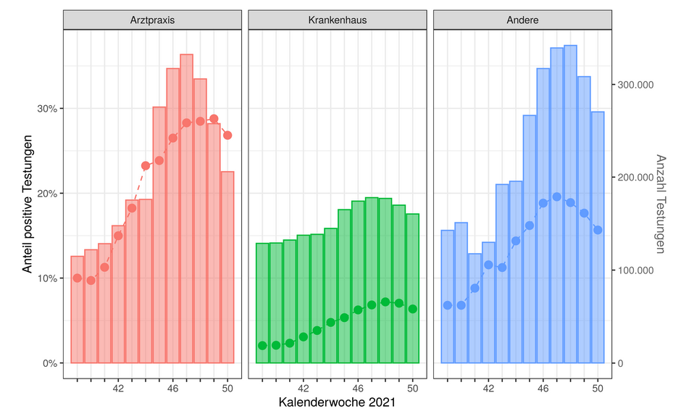
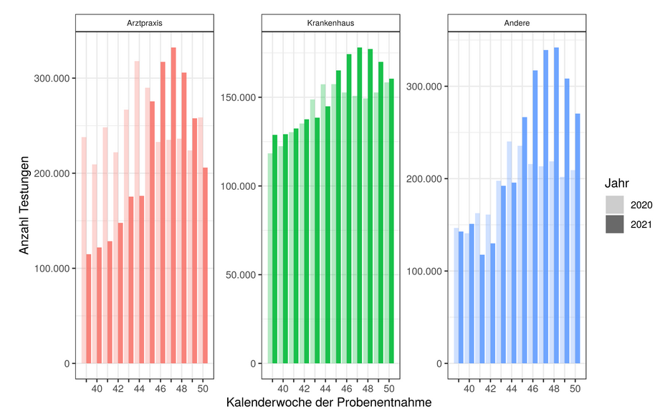
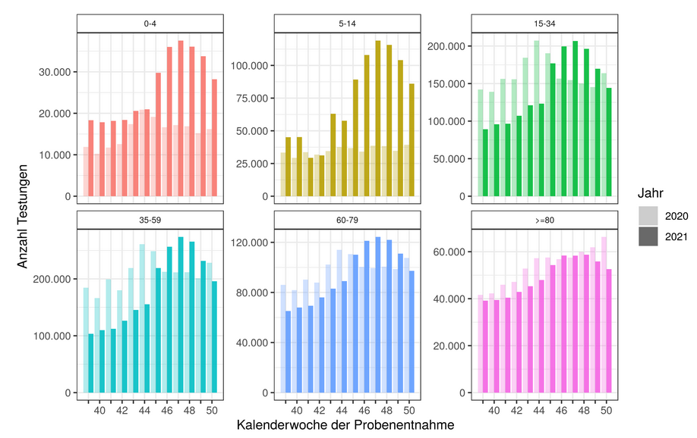
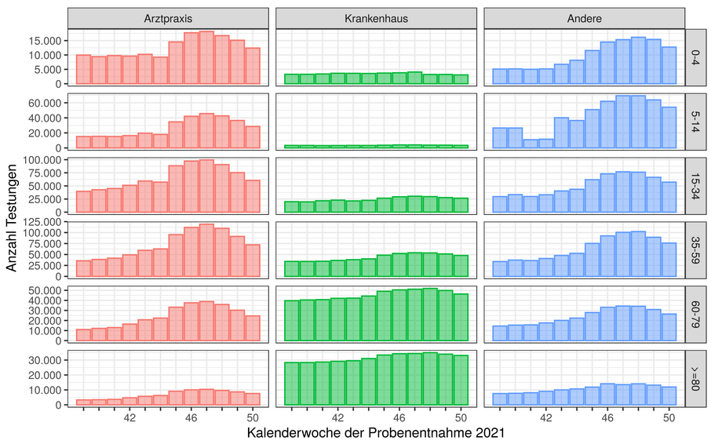
Wer wird wo getestet (SARS in ARS) - Datenstand 21.12.2021

Slide 5
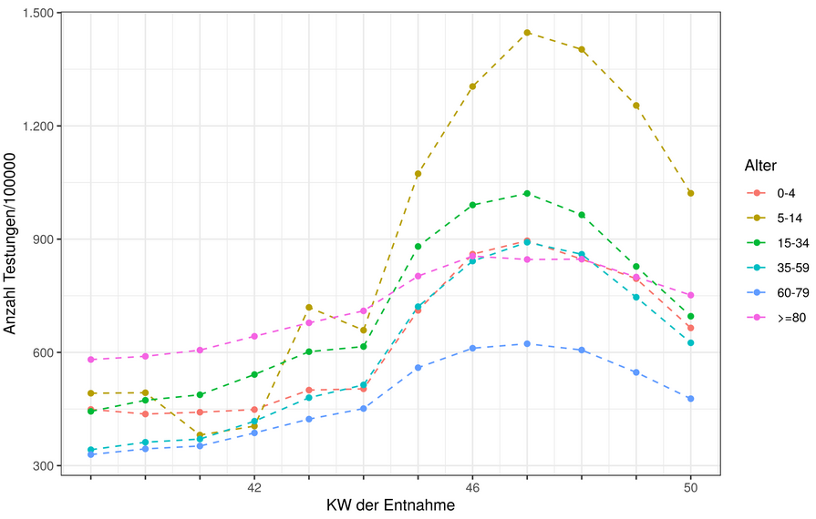
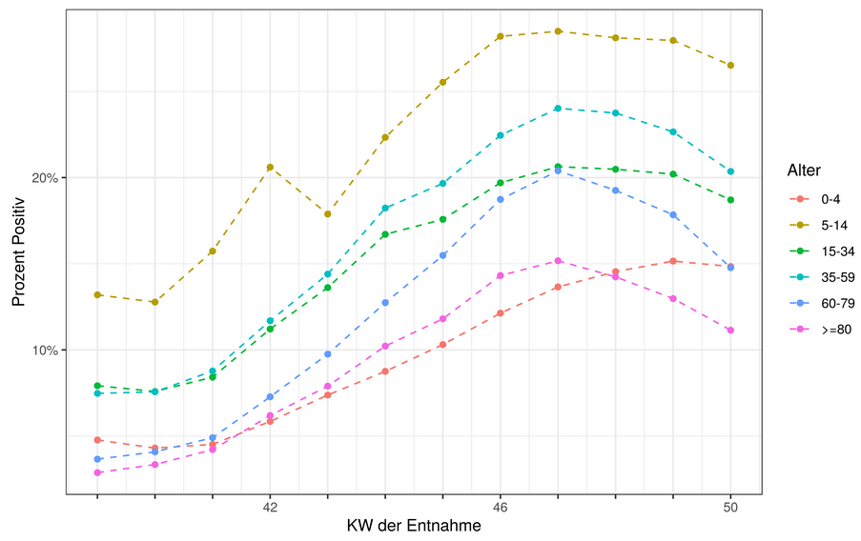
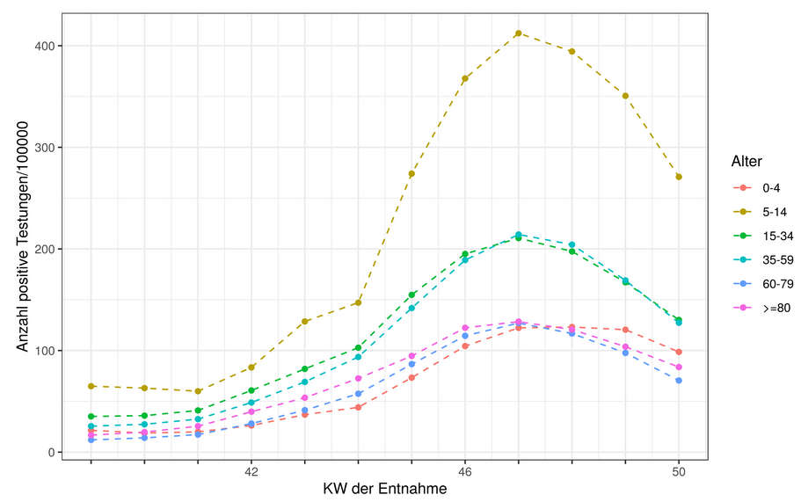
Datenstand 21.12.2021
Anzahl der Testungen pro 100.000 Einwohner nach Altersgruppe und Woche
Positivenanteile nach Alters-gruppe und Woche
Anzahl POSITIVE Testungen pro 100.000 Einwohner nach Altersgruppe und Woche

Slide 6
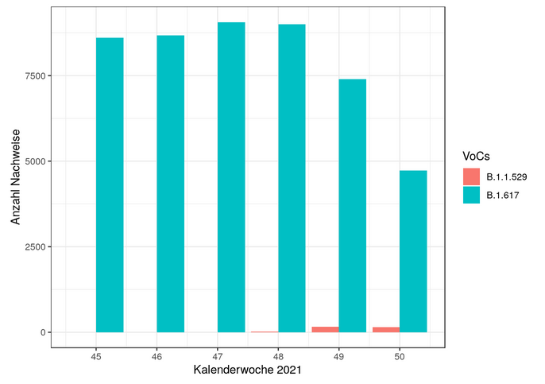
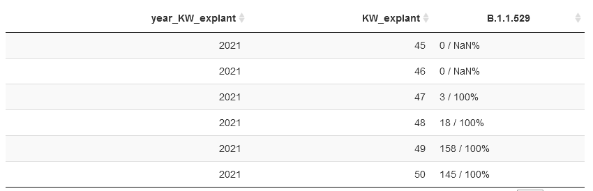
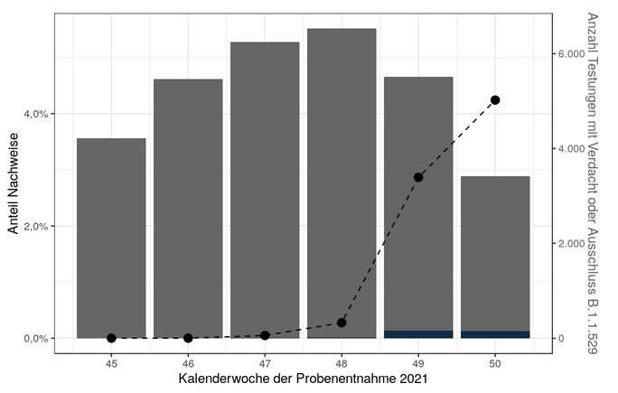
VOC (SARS in ARS) - Datenstand 21.12.2021

Slide 7
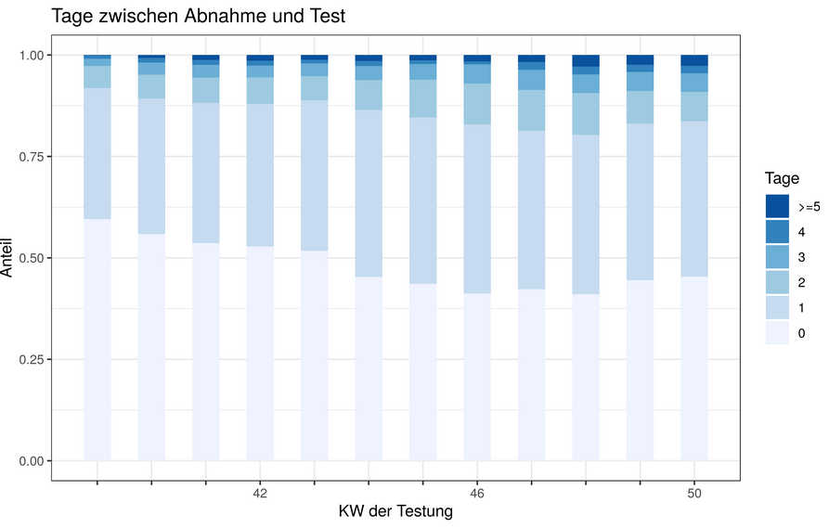
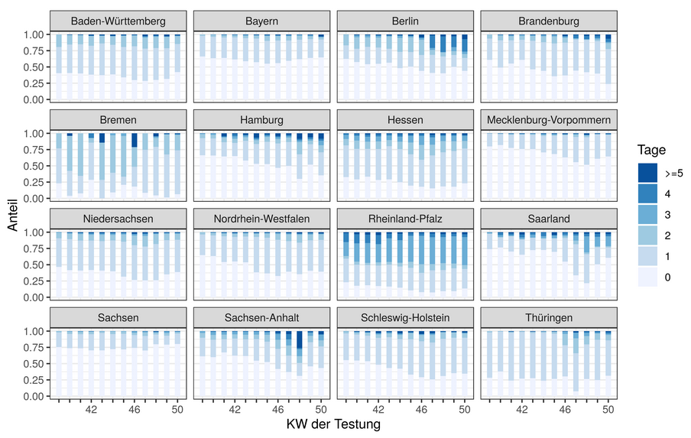
Zeitverzug zwischen Abnahme und Testdatum Datenstand 21.12.2021

